Slide 1
НАЦИОНАЛЬНЫЙ ПРОЕКТ «ФОРМИРОВАНИЕ КОМФОРТНОЙ ГОРОДСКОЙ СРЕДЫ» НА ТЕРРИТОРИИ МО «УРДОМСКОЕ»

Slide 2
По инициативе Всероссийской политической партии «ЕДИНАЯ РОССИЯ» Правительством Российской Федерации утвержден национальный проект «ЖКХ и городская среда».
Основная цель проекта – создание условий для системного повышения качества и комфорта городской среды на всей территории Российской Федерации путем реализации ежегодно (в период с 2017 по 2022 годы) комплекса первоочередных мероприятий по благоустройству в субъектах Российской Федерации.
В 2017 году на территории МО «Урдомское» включены:
общественная территория: площадь около Дома Культуры ул. Мира д. 11А;
дворовая территория домов №38-40 по ул. Карла Либкнехта;
дворовая территория домов №15-17 по ул. Центральная.

Slide 3
Размер субсидии, выделенный на благоустройство

Slide 4
Благоустройство общественной территории МО «Урдомское»
В 2017 году в благоустройство общественных территорий была включена территория возле Дома Культуры по ул. Мира 11А рп. Урдома. Возле Дома культуры проводится множество мероприятий: масленица, проводы Зимы, День молодёжи и т.д. Было принято решение закупить сценический комплекс. Летом 2017 года сценический комплекс был закуплен и разработана площадка из бетонных плит для установки данного комплекса. Работы выполняла подрядная организация ИП Сидоров А.Б. Работы были сданы вовремя.

Slide 5
Бетонная площадка под сценический комплекс

Slide 6
Сценический комплекс 6*3,6

Slide 7
Благоустройство дворовой территории домов №38-40 по ул. Карла Либкнехта
Виды работ по благоустройству:
- Установка урн;
- Установка скамеек;
- Устройство хозяйственно-бытовых площадок для установки контейнеров-мусоросборников.

Slide 8
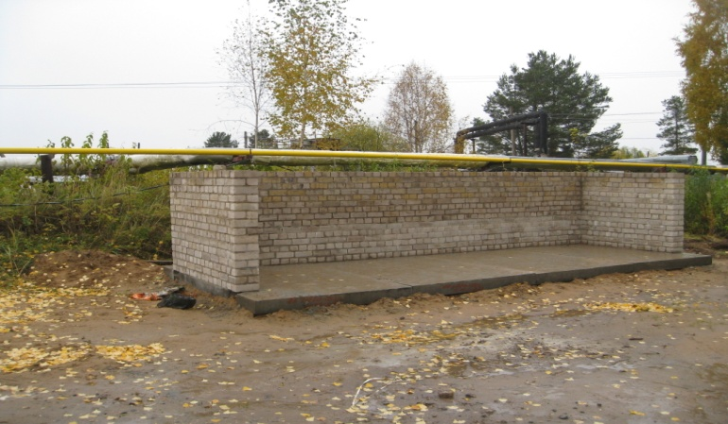
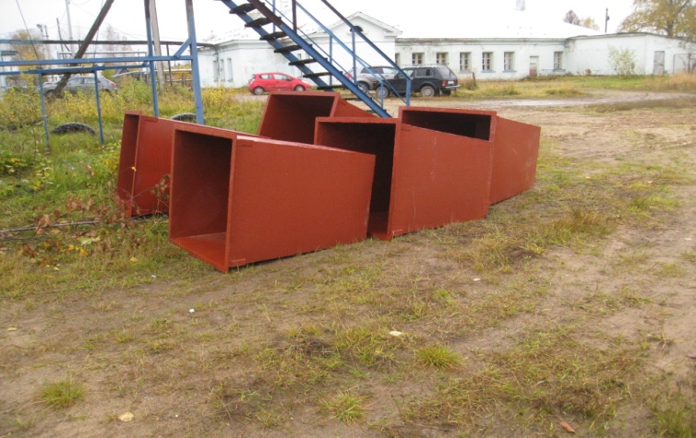
Контейнерная площадка

Slide 9
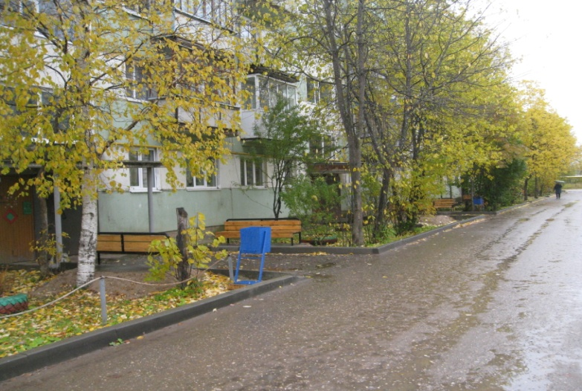
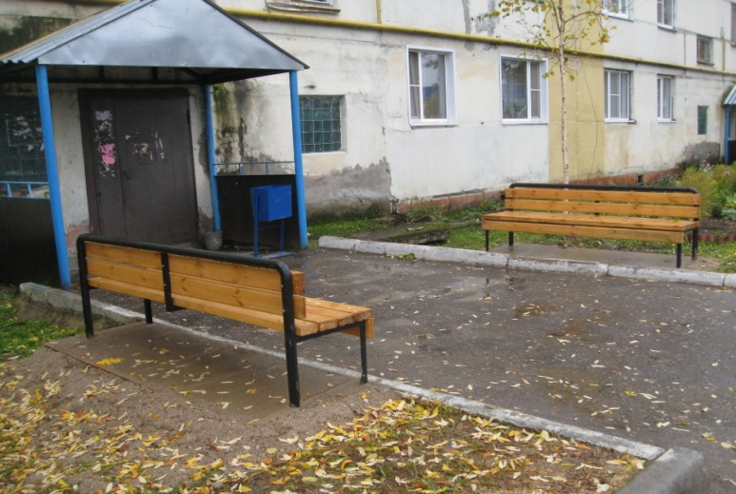
Установка урн и скамеек

Slide 10
Благоустройство дворовой территории домов №15-17 по ул. Центральная
Виды работ по благоустройству:
- Установка урн;
- Установка скамеек;
- Установка ограждения вокруг домов.

Slide 11
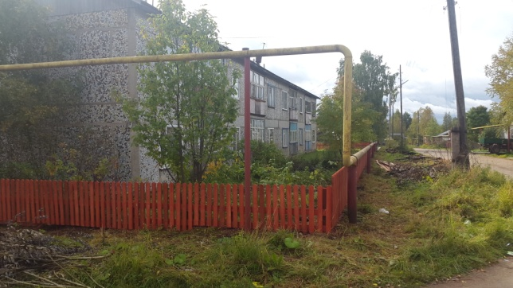
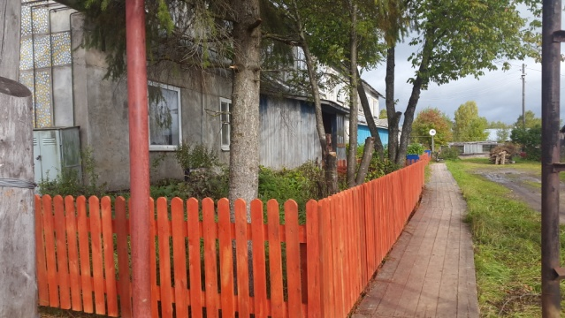
Установка ограждений

Slide 12
Установка скамеек и урн

Slide 13
СПАСИБО ЗА ВНИМАНИЕ!!!

